Slide 1
出自先秦的《周颂·赉》
文王既勤止，我应受之。敷时绎思，我徂维求定。时周之命，於绎思。
文王创业多勤劳，我当继承治国道。扩展基业永不停，矢志不移谋安定。周邦承受上天命，继承伟业永不停！
赉（lài）：赐予。既：尽。勤：勤苦，辛劳。止：语气助词。一说勤止，是停止勤劳，即不在世的意思。我：周武王自称。敷（pǔ）时：普世，指天下所有诸侯。一说敷，是给予、布施的意思。时，世。绎（yì）：寻绎，思考，理出头绪。一说“续”。思：语气助词。徂（cú）：往，指往伐商纣。定：共定天下。时：是。一说通“侍”，承受。於（wū）：叹词。

Slide 2
言王者之兵志 在布陈威德 安民 而已。
说的是王者的用兵意图在于传布兵威与德行，安抚百姓罢了。
引用的目的
观光武之所以取关中，用是道也。
光武帝的用兵思想和周武王的用兵思想是一致的，都是传布兵威和德行，安抚百姓。
以此表达了对光武帝的赞美。

Slide 3
武元衡(758-815)，字伯苍，缑氏(今河南偃师东南)人。建中四年(783)登进士第，历官比部员外郎、御史中丞等职。元和二年(807)，拜门下侍郎、同中书门下平章事。出为剑南西川节度使。元和八年(813)召还，复为相。因力主削藩，遭藩镇忌恨，为淄青节度使李师道遣刺客暗杀。赠司徒，谥忠愍。其诗藻思绮丽，琢句精妙。

Slide 4
《送崔判官使太原》好,还是《送崔判官还太原》好?
因一则有注释①崔判官辞职欲回太原，不可能“使”，二则本诗明显有作者向太原刘君引荐崔判官之意，三则诗中颔联和颈联所叙友情，显然指作者与刘君之情。由此可知本诗写于武元衡出为剑南节度使时，崔判官当是武元衡的蜀中幕僚，共事多年，如今要辞幕回太原，念在同事情分上，武元衡写了此诗向太原节度使刘君推荐崔判官，希望其关照崔判官。

Slide 5
“劳君车马此逡巡”写得委婉谦恭，甚为得体。 原本是崔判官有请于武元衡，且武为上级府主，崔乃下级幕僚，但武元衡却丝毫不以此托大，相反礼貌地说：有劳你车马延误，在此久等。正是“宰相肚里能撑船”，礼贤下士，正与其宰相身分相符。接下去诗人笔锋一转，讲述了他与太原刘君的关系和友谊，二人是世亲，如今虽一在剑南，一在河东，分别节制两地山河，但当年在朝廷共事十余年之久，交情非浅。

Slide 6
“两地山河分节制，十年京洛共风尘”是颇为流传的名句，它既展现了诗人身为长官的气度，有阔大的时空感，又具高度的概括性，它将诗人与友人之间那种相濡以沫的感情，用凝练之词传达出来，使读者联想到在政治斗争中，风雨同舟的挚友间的患难之交，以及别后对“天涯若比邻”友情的倍加珍惜。“笙歌”二句分写二人的节度使生活，刘君在河东道，故云胡天，作者在剑南，故称蜀国。出句推测并询问友人的情况，对句向友人叙述自己的生活。诗写到此，既已交代了诗人与刘君的关系和友情，又起到与友人叙情的作用。

Slide 7
作为全诗的结句“报主由来须尽敌，相期万里宝刀新”，可以视为与刘君的共勉，亦可看成是对崔判官的临别赠言。以勉励和祝愿来绾束全诗，跳出送别诗“黯然消魂”的套子，洗尽悲酸之态，显示了作者开阔的胸怀和乐观进取的人生态度。 这首诗写法很别致，它起到一身而当三职的作用，既要表现送别的题意，又要起到引荐作用。还要与友人叙友情，百致勉励。

Slide 8
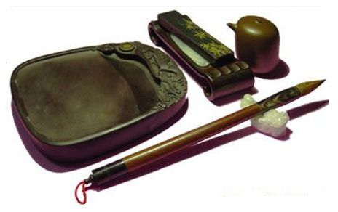
中间两联看来与诗题的送崔判官无涉，但在表现作者和刘君的关系和情谊中，既与友人畅谈了友情别意，又暗示其看在挚友情分上关照崔判官，可谓一语双意，匠心别具。诗的最后两句从送别角度观之，其乐观精神，进取之志，决不在王勃“无为在歧路，儿女共沾巾”之下。全诗意境阔大，气势不凡，主题健康，音调爽朗，实为表现友情之佳什。

Slide 9
15．下列对这首诗的理解和赏析，不正确的一项是(3分） A.武元衡称属下崔判官为“君”，且用一“劳”字，尽显其礼贤下士的谦恭态度。 B.“两地”句写作者与刘君一在剑南，一在河东，相距遥远，分别节制着两地山河。 C.“十年”表现共事之久，”共风尘”则传达出风雨同舟之情，颇有动人的力最。 D.颈联分写作者和崔判官的别后生活，出句推测对方情况，对句叙述自己的生活。 16.前人认为尾联是作者与刘君、崔判官二人的共勉，对这一观点应怎样理解？请简要分析。(6分）

Slide 10
示例一： 尾联确实是作者与二人的共勉：尾联表达了双方都要保持昂扬的奋斗精神、杀敌报国的情怀。 理由： ①此诗是武元衡用于赠别崔判官的，尾联自然是对其到达太原后的勉励。 ②本诗二~六句，都在写作者与刘君的关系，意在向刘君荐举崔判官，刘君读到此诗是意料中事，因此，尾联也可以看作是作者与刘君的共勉。 （表达观点2分，理由每点2分，共6分。）

Slide 11
示例二： 尾联并非是作者与二人的共勉，而是与崔判官的共勉：尾联表达了双方都要保持昂扬的奋斗精神、杀敌报国的情怀。 理由： ①这首诗是武元衡用于赠别崔判官的，则尾联自然是对其到达太原后的勉励。 ②虽然本诗从第二句到第六句，都在写作者与刘君的关系，但这只是作者对可能到刘君处求职的崔判官的安慰，诗不是给刘君看的，所以不是作者与刘君的共勉。

Slide 12
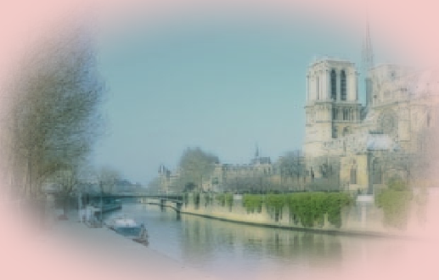
23.阅读下面的材料,根据要求写作。(60分) 东汉末年,天下大乱,曹操为了获得人才以平定天下,发布了以“唯才是举”为主要内容的《求贤令》。诏令指出,哪怕是“负污辱之名,见笑之行,或不仁不孝而有治国用兵之术”的人才,各级官员也要“各举所知,勿有所遗”。结果，他手下人才济济，最终统一了北方。 北宋司马光认为治国者选拔人才应该以德为先、以才学为次。他说:才、德两全者是“圣人”,才、德俱无者是“愚人”,德超过才者是“君子”,才超过德者是“小人”,君主选拔人才之时,如果得不到圣人、君子来用,与其选择小人,不如选择愚人。 以上材料颇有启示意义。请综合材料写一篇文章,体现你的感悟与思考。 要求:选准角度,确定立意,明确文体,自拟标题;不要套作,不得抄袭;不得泄露个人信息;不少于 800字。

Slide 13
第一则材料总体来说反映出曹操的人才观与用人观：“唯才是举”，“才”是首要选人标准，即只要是有“才华、才能、能力”的人才，就举荐或提拔。 用现代术语表述就是，只看重人才的“专业技术能力”，而不在乎其既往的名誉、德行是否符合“仁”与“孝”的主流价值观。 “唯才是举”虽然比“任人唯亲”具有某种进步意义，但从命题意图看，以当代人才选拔标准及社会主义核心价值观来衡量，“唯才是举”还是不够严谨、不够科学、不够全面而失之偏颇。

Slide 14
第一则材料司马光选拔人才的观点，正好与曹操相反：以徳为先，以才学为次。这时司马光选拔人才的目的在于“治国”，不同于曹操的“治乱”，曹操目的是“建国”“平定天下”。把“德”作为首要选人标准，并依据“德”与“才”的关系，将人分为四类：圣人（德才兼备）、君子（德胜于才）、愚人（无才无德）与小人（才胜于德）。司马光最欣赏的是“才德兼备”的“圣人”，最不能容忍的是“才胜于德”的“小人”，司马光的人才观相比曹操的人才观，更接近当代人才选拔标准及社会主义核心价值观。“德才兼备，以德为先”不仅是当代选拔人才的基本标准，而且与社会主义核心价值观中的“立德树人”相契合。

Slide 15
综合来看，两段材料都是围绕“选用人才”的标准而组织的，一个更重才，一个更重德，写作时必须要综合两段材料来整体思考，就是在“选用人才”这个基本观点的基础上，可以谈“德才兼备”，也可以谈“德为先，才为辅”，但只谈才重要或只谈德重要都不太符合要求。还可以结合曹操和司马光各自选择人才的背景和目的来谈启示意义，即二人为何会对人才及取用有如此的分歧，“乱世用急重才，治世求稳重德”，提出“选才之道，因时而定”，或“选用人才，依需而定”其中要特别注重理解“需”——是符合时代的需要和需求，要符合时代的主流价值观，而不是为实现个人的目的的片面需要，有这样的论述一定是水平很高的学生。

Slide 16
（二）解读导语
（1）“以上材料”指曹操和司马光的选拔人才的标准。
（2）“颇有启示意义”：要谈读了“以上材料”后所领悟的道理，对“德”与“才”关系的思考，要注意与生活实际相联系阐述个人观点。
（3）“综合材料”即两段材料都要综合整体考虑，综合两则材料的关键句及其主旨，即“选人用人”的人才观，前提是“才”和“德”都要提及，不能只写一方。然后还可以在“才与德”之间权衡先后关系。只要是在“选人用人”或者选才观的限定范围，谈才德关系，无论是德胜于才，还是才德兼备都应符合题意。根据题意，由于背景都是“治国之需”，选拔人才是为了国家需要，上升到国家角度，站位更高，立意更深远。

Slide 17
（二）解读导语
（4）“体现你的感悟与思考”
“体现”是指某种性质或现象在某一事物上表现出来。“你”是出题者对考生的代称。“感悟”是动词，指有所感触而领悟。“思考”也是动词，指进行比较深刻、周到的思维活动。这是要求考生在阐释启示意义时，要能够体现出考生自己的感悟、自己的思考。即要由此及彼，在分析与阐释的基础上加以拓展，从中看出写作者在命题人的题目引导下表达出自己对事物的认识与思考，写作中能表现出语文综合能力。

Slide 18
（三）解读写作要求 （1）选准角度 主要有四个角度：一是从曹操的角度，重才轻德；二是从司马光的角度，重德轻才；三是才与德都要兼有或德为先，才为辅的角度；四是从曹操和司马光各自选择人才的背景和目的角度来谈启示意义。这四个角度中后两个角度才是准确的角度，前两个角度不符合“综合材料”的要求，选择后两个角度才是选准角度。 （2）明确文体：考题没有规定写什么文体，考生可自由选择。但考生一旦选择某种文体之后，其作文就应该具备此类文体的要素和特征，不能写得“四不像”。

Slide 19
（四）关于符合题意
要同时符合以下三个方面的要求才能及格：
一是要能结合材料。结合材料的意思，张玉金教授明确指出“要以材料为起点，作文的主题要由材料得出；中间要提到材料，以材料作为重要论据；结尾要回扣材料。不可置材料于不顾，不可抛开材料写作。既要结合材料的内容，也要结合材料的含义。”
这次作文的材料就是曹操和司马光“选拔人才”的标准，且曹操的目的是“治乱”“平定天下”，司马光的目的是“治国”，两段材料都要紧扣，缺一不可，但可以有所侧重。还要注意这次作文的要求是“综合材料”，要求更高了，不但要紧扣，还要整体考虑。

Slide 20
（四）关于符合题意
二是要谈出对曹操和司马光“选拔人才”的标准所具有的启示意义，
“启示类”的作文，需要考生由此及彼，提升拓展，从材料中来，再拓展开去，写作的重心应在“启示意义”得以体现。
三是要在文中体现出考生自己的感悟与思考。
结合“你的”感悟与思考，这里有个隐形的身份任务，即写作主体是考生，站在中学生的角度，用当代青年的视角来谈“你”的人才观。

Slide 21
第一种立意：在“选用人才”的观点下 ①唯才是举，不如以德为先； ②以德为先，才为辅； ③德才兼备是对人才的要求 第二种立意：选用人才，依需要而定；或者选才之道，因时而定。
二、立意参考

Slide 22
让德才兼备的芬芳溢满时代
北宋司马光以为治国者选拔人才应该以德为先，以才学为次。而东汉末年曹操却以“唯才是举”统一北方，引发人们对“德”与“才”的思考。纵览古今，放眼当代，我认为，德才兼备，是时代对当今人才的期许。
何为德才兼备？才，乃是各种各样的科学知识、技能、才干等个人能力。而德，则是诸如爱国、艰苦奋斗、一心为民等品质。德才兼备，是国家的需要，人民的期许，时代的呼唤
德才兼备，利在万民，利在九州，利在千秋。新中国建设的漫漫征途中，无数德才兼备的人成为支撑国家发展的民族脊梁。君不见国士袁隆平赠予神州“稻菽千重浪，人间谷满仓”；君不见教育家陶行知“捧着一颗心来，不带一棵草去”；君不见战斗机设计师顾诵芬“为国家做了点事”……于个人而言，他们已足够出众，但更因他们忠贞爱国、无私奉献的“德”让他们功成当代，传名千古。德才兼备，是个人成就伟业的保障；德才兼备的人才，是民族复兴的引擎。

Slide 23
唯才无德，贻害自己，贻害民众，贻害国家。近年来，社会中不断涌现出一批有才无德之人，令无数人瞠目结舌，犹闻清华学子硫酸泼向无辜的熊，亦闻北大学生屠刀对准自己的母亲，更闻从中国走出去的科学家力求为美国政府破解中国北斗导航系统。这桩桩件件摆在人们的眼前，我， 不禁要问：他们有“才”吗？毫无疑问，答案是肯定的。可“德”的缺失，使得他们的才能或无处可施，或完全用错了地方，令人扼腕叹息。
时代日新月异，洋洋大观。我们并非身处于曹操那个天下混乱动荡不安的年代，而今我们亟需解决的是司马光所探究的治国之策的时代命题，是自身发展方向的、属于青年人的命题。当今时代的“才”可由司马光所指的治国理政之“才”拓展为推动国家发展的才能。从这个层面上来讲，其实人各有其才，只待挖掘和激发。而德正是激励个人发挥自身的才能，以期有益于国家，有益于社会，有益于人民的精神动力。无所谓真正的完人，人圣者其德，各尽其才，踔厉奋发，笃行不怠，方可共创未来。

Slide 24
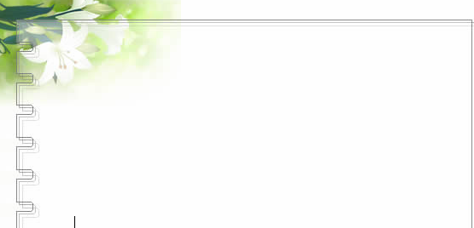
杜荀鹤言，“少年辛苦终生事，莫向光阴惰寸功”。身为肩负民族复兴大任的圆梦一代，我们更应该树立“远大理想”，补足精神之钙，把牢思想之舵，以此养德，亦应以无尽的知识武装自己的头脑，乐学善思，勤恳踏实，以此成才。
“德”与“才”的争论绵延千百年而无休止。而今站在时代的风口，我坚持认为唯有德才兼备，才能让芬芳溢满时代，让光明照亮前路。

Slide 25
用人如器，各取所长 曹操要求各级官员“唯才是举”，而司马光却告诫治国者选材“以德为先”，这看似矛盾的观点，实则启示用人者一个道理：用人如器，各取所长。 曹操的“唯才是举”，甚至招揽“不仁不孝”之徒，其结果“人才济济”，最终统一了北方，这充分说明“才”之重要。但仅因此不足以证明才重于德，因为曹操欲摆平战乱，非才不可定国，此时的“才”，正逢其世，正用其时。司马光对治国者提出选材“以德为先”，但仅据此不足以证明德重于才，因为北宋正值盛世，非德无以安邦，此时的“德”,君临下界,高山可仰。由此可见，“德”与“才”各有其所，无轻也无重。用之正当时,“才”可重于“德”,“德”亦可重于“才”。

Slide 26
此理正如用器，取其所长，弃其所短而已。筷子能夹食物，却不能盛汤；字画自可悦目，却不能果腹。耕牛不能健步，却能填实仓廪；骏马不能犁田，却能日行千里……有智慧的用人者，从不苛责于人。管仲私德有亏，可鲍叔不因其贪财而不荐，齐桓不因其仇杀而不用。古语言，良匠无弃材，明君无弃士，此言是矣。 然，世间确有不明此理之人。用才之时，苛求其德；用德之时，责备其才。可是，天下完人能有几何？如此求全责备，人才远离，事业无成。欲明此理，其实不难。试想，大敌压境，谁都会启用吕布，而无人在意他私德不佳；世风污浊，谁都会树起柳下惠，而无人关注他才能不济。智慧的用人者，从不苛求德才兼备的完人。因为他知道，金无足赤。用人者的智慧，在于“不以一眚掩大德”。 有人或许会问，德才兼备的人才他不香吗，你为什么要把德与才对立？这个问题问得好。但是，任谁都知道,德才兼备之人才少之又少,可谓凤毛麟角。如果用人者仅任用德才兼备之人，这不仅是幻想，也恐怕危及事业。指望德才兼备之人车载斗量无异于痴人说梦，真有大批的德才兼备之人，要么“德”打了折，要么“才”注了水。

Slide 27
所以，用德用才，要因时因地因事因机而变。 当今我国在科技领域，尤其是高端产品研发方面严重缺少人才。与其坐等德才兼备者而望眼欲穿，莫若不拘一格,在大德无亏的前提下广纳英才以解燃眉。同理，在树立道德楷模之时亦然。技术攻关,用才；示范正人，用德。不可求全责备，不必求全责备。智慧的用人者，如曹操如司马光那样，不骛于虚声，不驰于空想，爱才重德，各取所长。 作为新时代青年的我们，肩负着振兴国家与民族的历史使命，我们时时修德处处养才，时刻接受祖国和人民的挑选，以良德高才勇挑重担，一往无前。

Slide 28
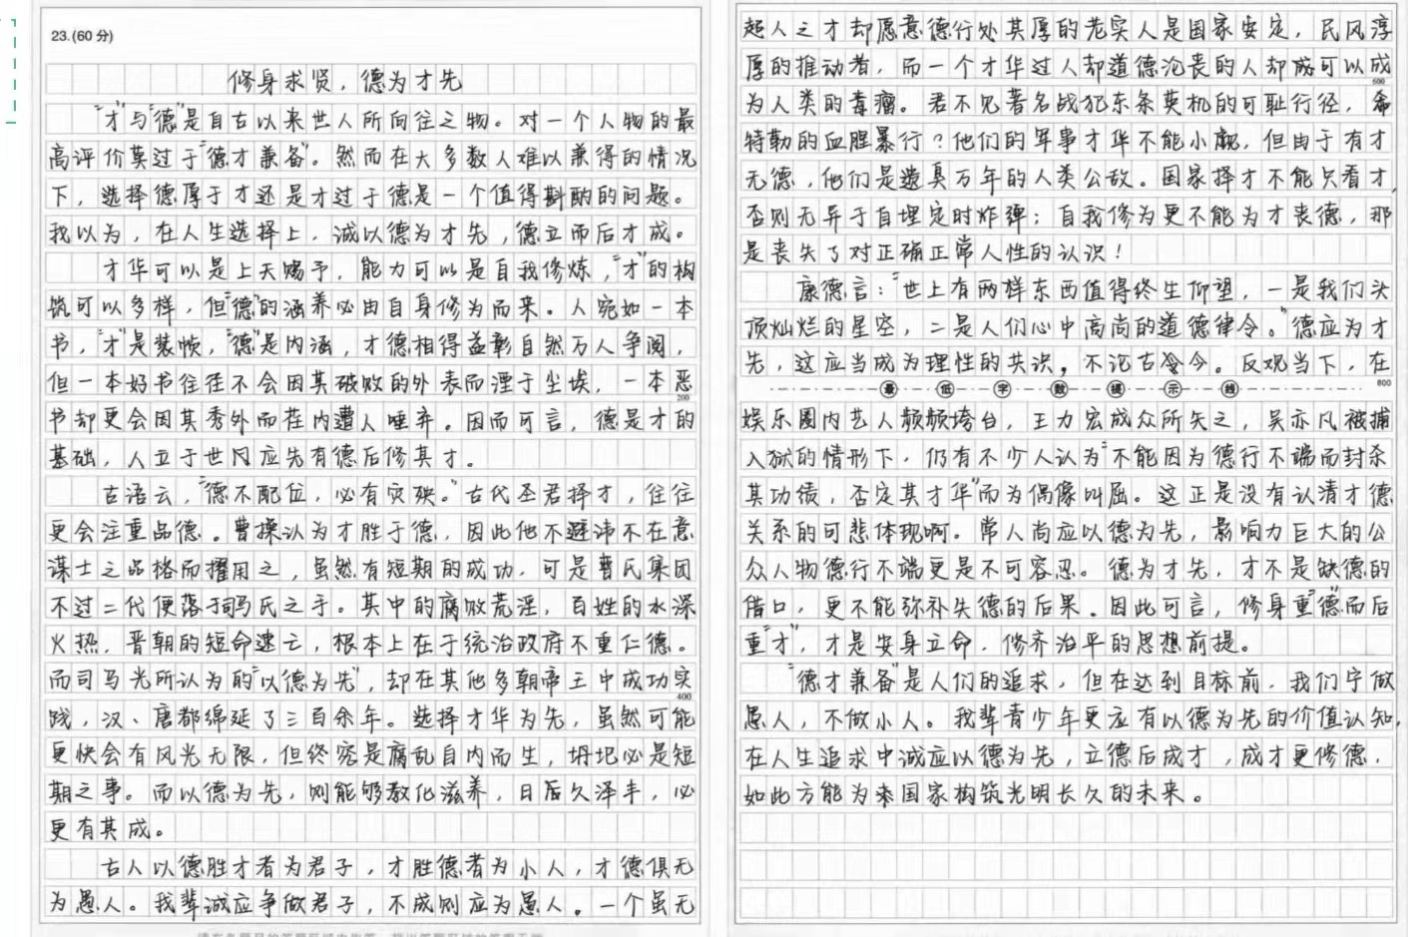

Slide 29
2022届广州一模 阅读下面的材料，根据要求写作。（60 分） 棋虽小,方寸之间,却蕴含无穷智慧。围棋,弈者持黑白二色圆形棋子在方形棋盘上对弈，棋子地位平等，双方以围地更多为目标，棋盘上往往出现你中有我、我中有你的局面。象棋，开局方隔阵对垒，棋子分为不同角色，行棋时有各自的规则，棋手排兵布阵展开攻防。跳棋，棋盘为六角型，可多人共同参与，棋子功能相同，行棋时棋子可彼此借力，相互搭桥铺路，力求己方棋子率先全部到达终点。 以上材料具有启示意义，请结合材料内容写一篇文章，体现你作为新时代青年的感悟与思考。 要求：选准角度，确定立意，明确问题，自拟标题：不要套作，不得抄袭，不得泄露个人信息，不少于800字。

